Slide 1

星宇四國全覽 6 天
道後溫泉・小豆島寒霞溪・
伊尾木洞・鳴門漩渦
2026/09/25–09/30
台中出發
出發日期 2026 / 09 / 25
集合時間 上午 06:10
地點 台中國際機場 星宇航空櫃檯
Notes:
[Sources]
- 出團手冊頁1：團號、出發日期與行程主題。
- 使用者修正：中秋連假提早半小時，集合時間為06:10。

Slide 2
集合與航班資訊
請務必準時報到
最重要：集合時間
航班資料
09/25（五）
上午 06:10
日期時間 航線 航班
去程
09/25 08:40
台中國際機場 → 高松機場
JX300
台中國際機場｜星宇航空櫃檯
回程
09/30 13:20
高松機場 → 台中國際機場
JX301
機場集合時發放
本團導遊 / 領隊
送機人員 / 護照
• 行李吊牌
• 日本出入境卡
• 海關單
• 日本網卡 (每日2GB)
蘇耿逸 先生
陳貞如 0931-556366
請提早抵達的貴賓，
可先聯絡交護照
台灣 0958-852166
日本 070-4035-9963
百威旅遊 王俊凱 ｜ 祝各位旅途愉快・收穫滿滿
Notes:
[Sources]
- 出團手冊頁4：航班、集合地點、領隊/導遊與送機人員資料。
- 使用者修正：中秋連假提早半小時，集合時間為06:10。

Slide 3
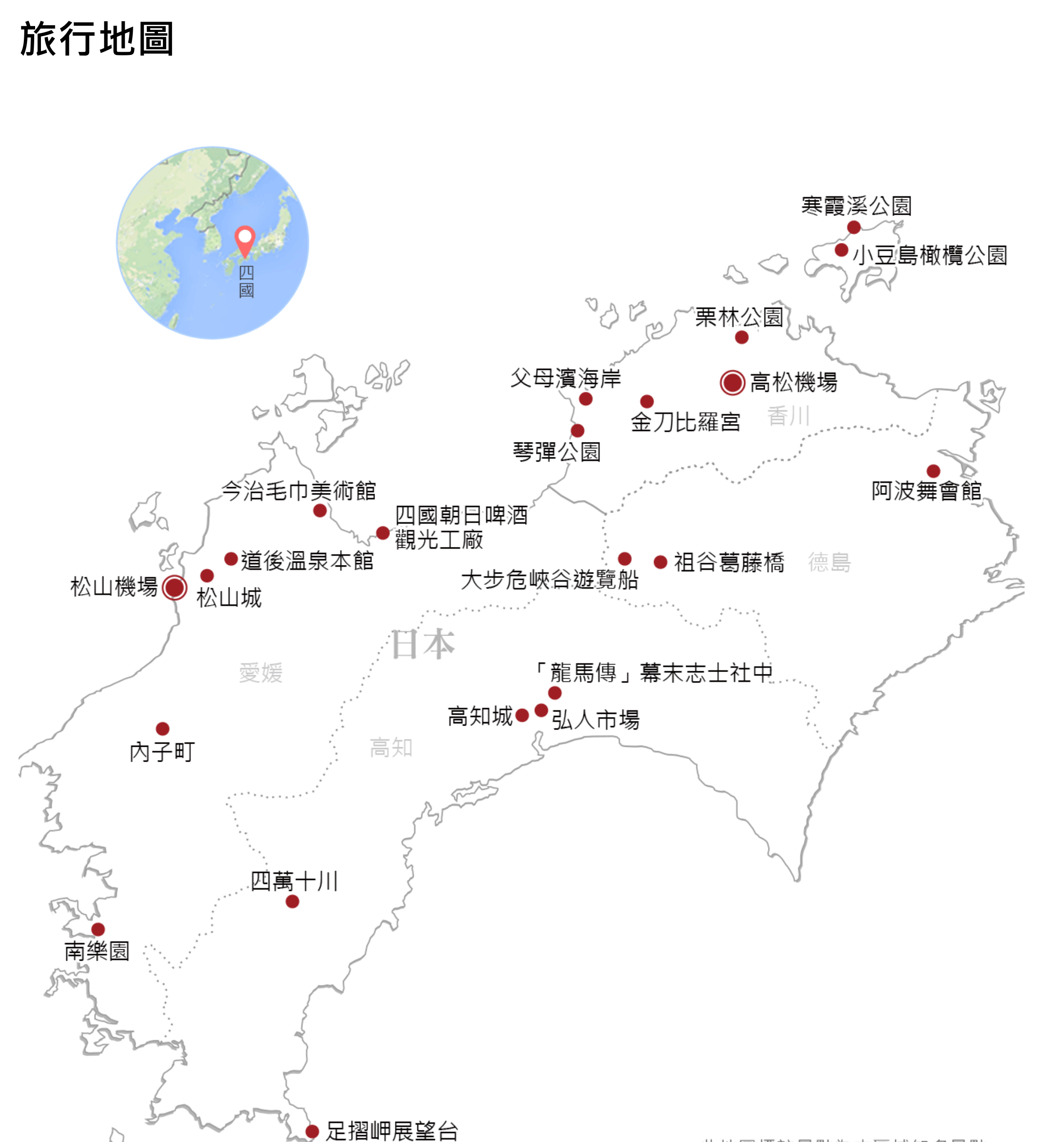
行程路線總覽
香川・德島・高知・愛媛
六日行程摘要
D1 09/25
台中／高松 → 小豆島 → 土渕海峽 → 飯店
D2 09/26
橄欖公園 → 寒霞溪纜車 → 醬油記念館 → 高松
D3 09/27
栗林公園 → 雲邊寺天空鞦韆 → 道後溫泉
D4 09/28
今治毛巾 → 大步危遊船 → 祖谷葛藤橋 → 伊尾木洞
D5 09/29
鳴門海峽大橋 → 鳴門漩渦玻璃船 → 高松自由活動
D6 09/30
高松空港 → 台中國際機場
百威旅遊 王俊凱 ｜ 祝各位旅途愉快・收穫滿滿
Notes:
[Sources]
- 出團手冊頁5-6：行程及飯店明細。
- 出團手冊頁7：四國旅行地圖。

Slide 4
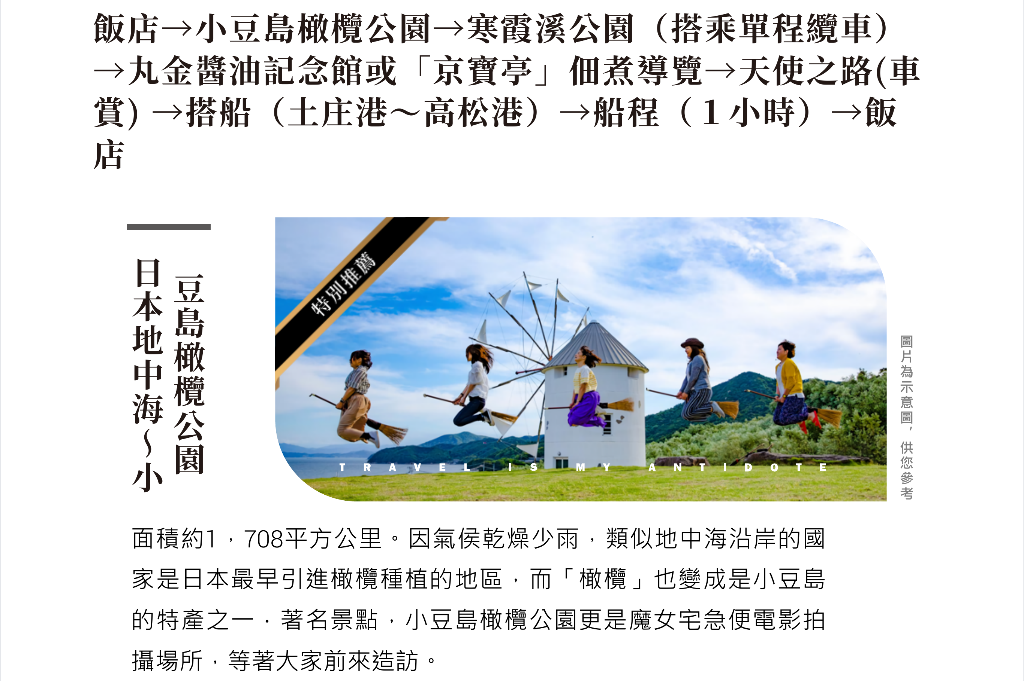
DAY 1–2｜小豆島與瀨戶內海
渡輪、橄欖公園、寒霞溪
DAY 1
DAY 2
• 台中飛高松，飛行約2小時40分
• 高松港搭渡輪前往小豆島
• 土渕海峽：世界最窄海峽
• 小豆島橄欖公園
• 寒霞溪公園單程纜車
• 丸金醬油記念館／京寶亭
• 天使之路車賞
住宿與餐食
• D1 住宿：小豆島溫泉 新觀海本館 天空酒店 海廬
• D2 住宿：丸龜大倉飯店
• 餐食含機上簡餐、便當、飯店迎賓晚餐與小豆島風味料理
百威旅遊 王俊凱 ｜ 祝各位旅途愉快・收穫滿滿
Notes:
[Sources]
- 出團手冊頁8-14：第1、2天行程、渡輪、橄欖公園、寒霞溪、天使之路與住宿餐食。

Slide 5
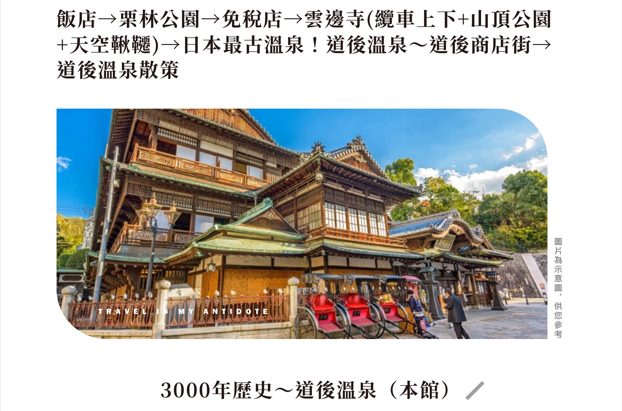
DAY 3｜庭園、天空鞦韆與道後溫泉
香川 → 愛媛
栗林公園
雲邊寺
• 江戶時代迴遊式庭園
• 一步一景，松樹與水池景觀
• 纜車登山頂公園
• 天空鞦韆眺望瀨戶內海
道後溫泉
• 日本最古溫泉之一，散策道後商店街
• 住宿：奧道後壹湯之守酒店
• 泡湯前先沖洗、毛巾不入池，留意湯禮儀
百威旅遊 王俊凱 ｜ 祝各位旅途愉快・收穫滿滿
Notes:
[Sources]
- 出團手冊頁15-17：栗林公園、雲邊寺、道後溫泉與住宿資訊。
- 出團手冊頁44-47：日本泡湯注意事項。

Slide 6
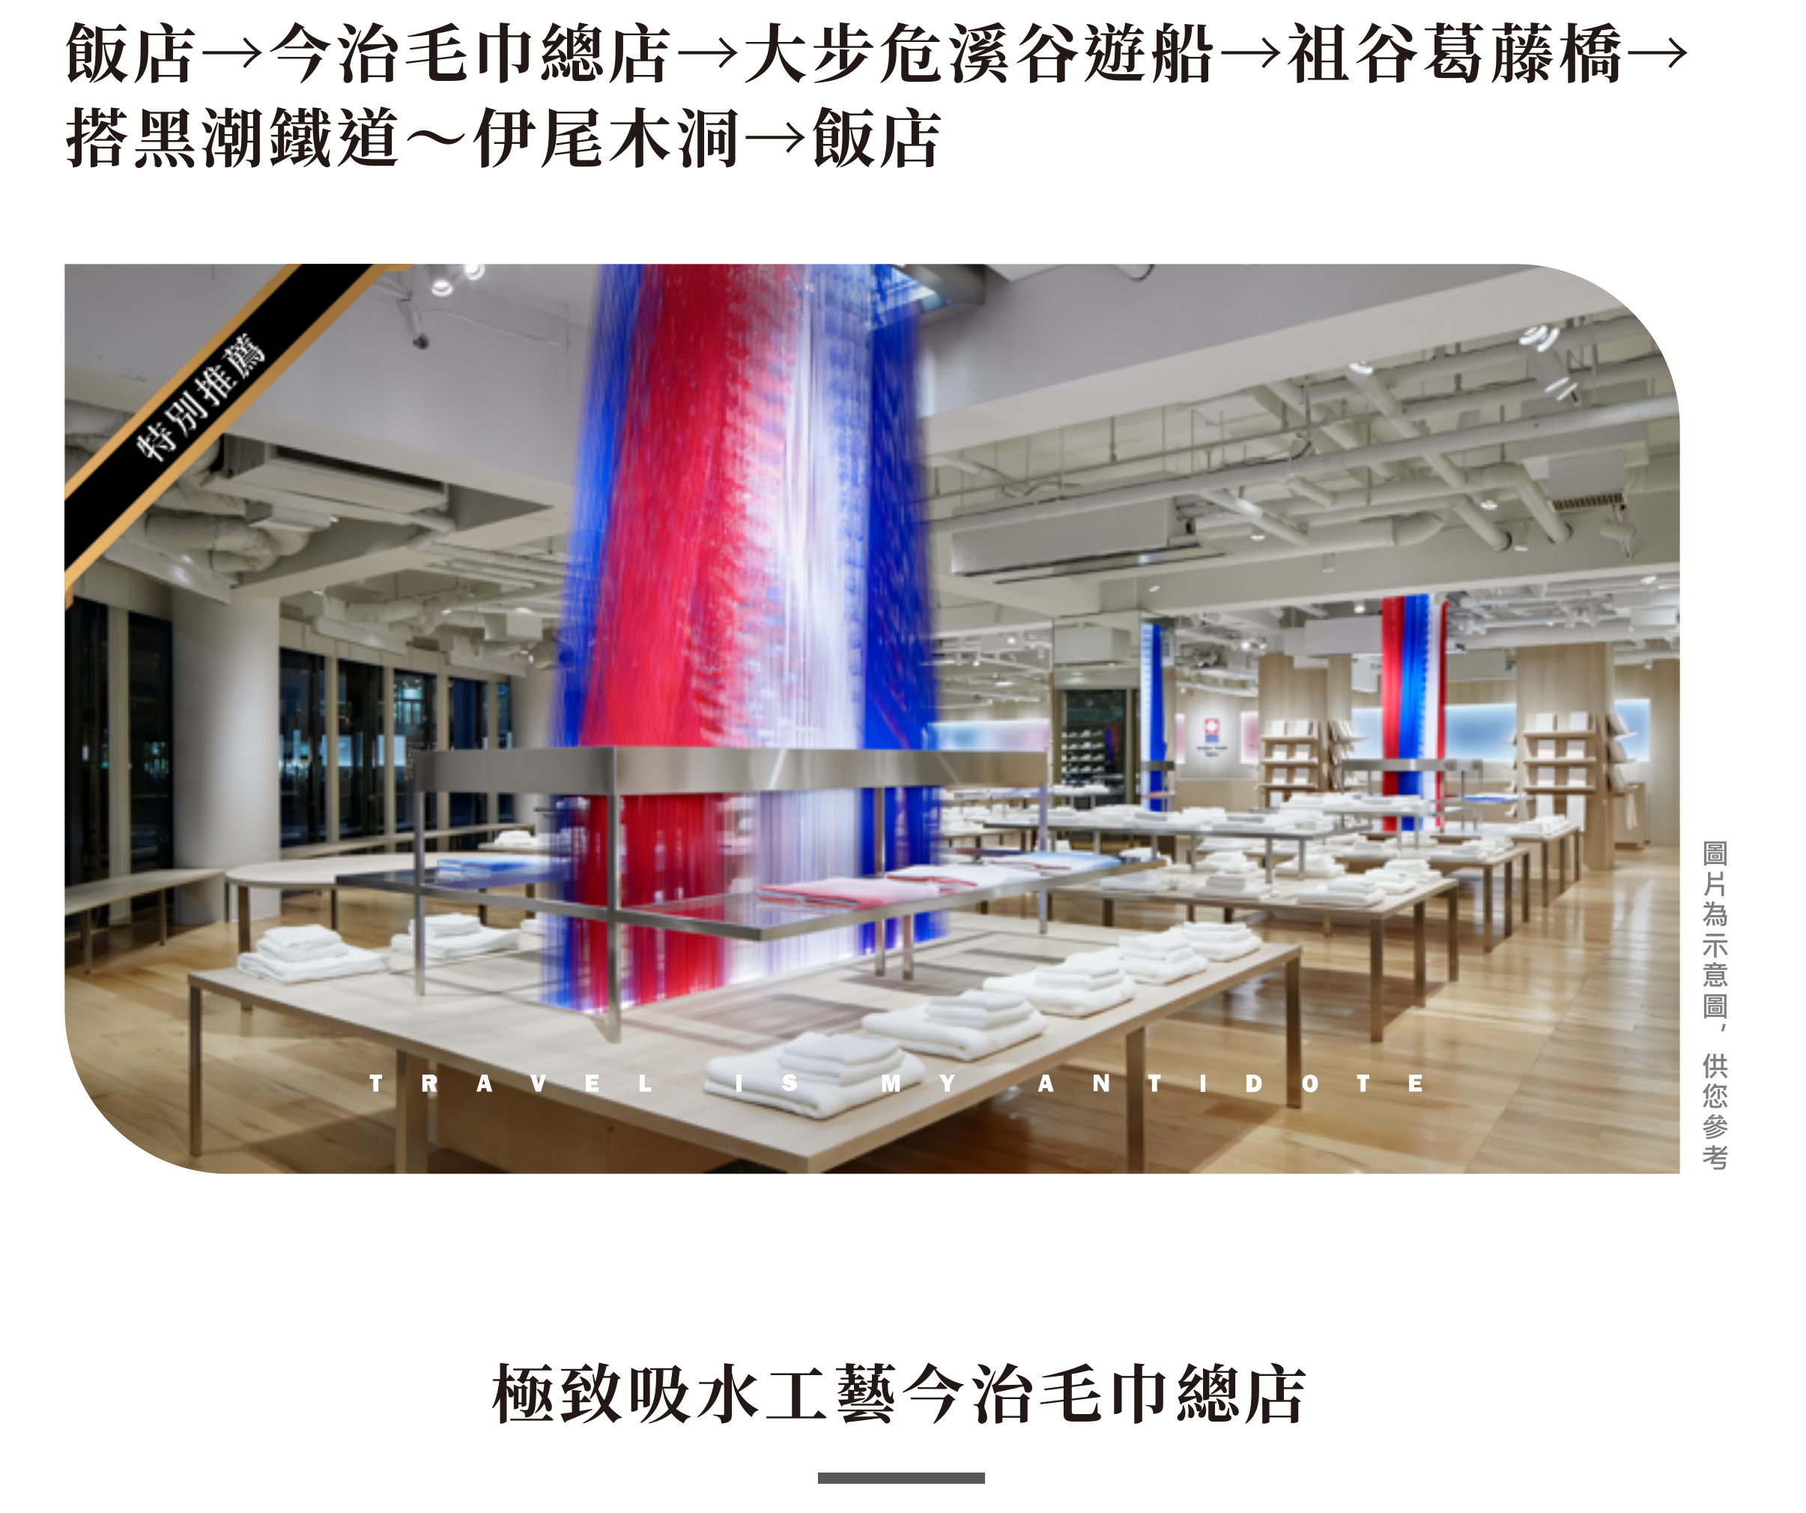
DAY 4｜四國秘境與自然景觀
今治毛巾・大步危・祖谷・伊尾木洞
今治毛巾總店
大步危溪谷遊船
官方認證伴手禮，吸水柔軟，是愛媛代表工藝。
船程約30分鐘，依天候及河況調整。
祖谷葛藤橋
伊尾木洞
長45公尺、高15公尺，請穿好走的鞋。
洞內濕滑且有小河流，建議硬底鞋。
百威旅遊 王俊凱 ｜ 祝各位旅途愉快・收穫滿滿
Notes:
[Sources]
- 出團手冊頁18-20：第4天行程、今治毛巾、大步危溪谷、祖谷葛藤橋、伊尾木洞與注意事項。

Slide 7
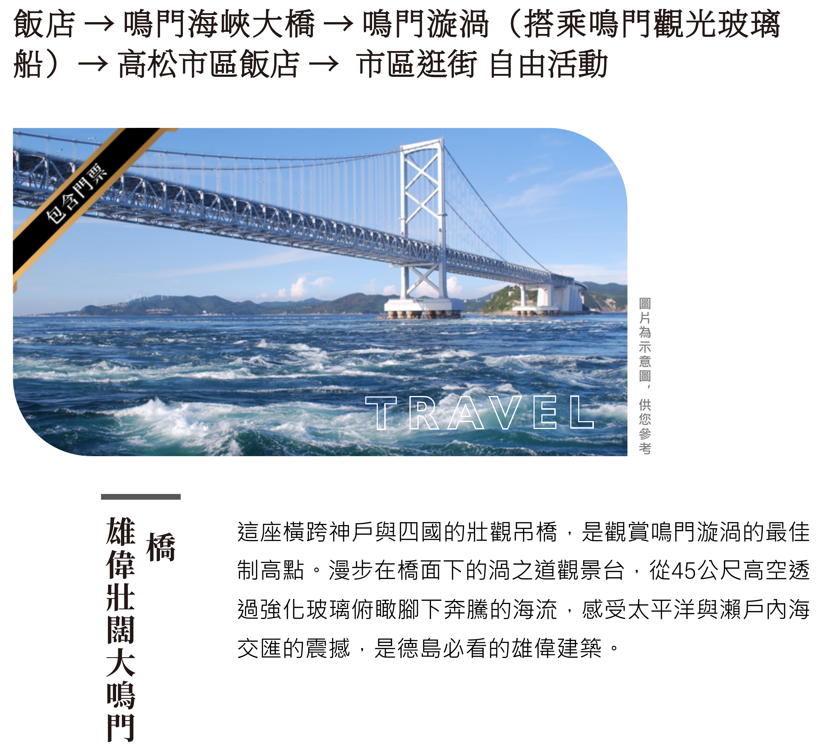
DAY 5｜鳴門漩渦與高松自由活動
自然奇觀 + 市區散策
鳴門海峽大橋
• 海上步道風大，請備防風外套並抓牢帽子與手機
• 部分透明玻璃路段，懼高者可走實地路面
鳴門觀光玻璃船
• 近距離觀賞鳴門漩渦；易暈船者建議提前用藥
• 遇強風、大霧、豪雨或海象不穩，可能調整或退費
高松市區自由活動
晚餐自理，方便逛街；住宿：多美迎高松中央公園前飯店
百威旅遊 王俊凱 ｜ 祝各位旅途愉快・收穫滿滿
Notes:
[Sources]
- 出團手冊頁21-23：第5天行程、鳴門海峽大橋、玻璃船、自由活動與安全注意事項。

Slide 8
住宿飯店與每日落點
五晚住宿快速查
住宿明細
09/25 小豆島
小豆島溫泉 新觀海本館 天空酒店 海廬
香川県小豆郡土庄町甲1135
09/26 丸龜
丸龜大倉飯店
香川県丸亀市富士見町三丁目3番50号
09/27 松山
奧道後壹湯之守酒店
愛媛県松山市末町乙267-1
09/28 高知
高知 高砂飯店
高知県高知市駅前町2-1
09/29 高松
多美迎高松中央公園前飯店
香川県高松市天神前1番3号
提醒：日本飯店全面禁菸；請留意飯店公告與退房時間，避免遺漏物品。
百威旅遊 王俊凱 ｜ 祝各位旅途愉快・收穫滿滿
Notes:
[Sources]
- 出團手冊頁5-6：行程及飯店明細。
- 出團手冊頁38及各日住宿備註：日本飯店禁菸公告。

Slide 9
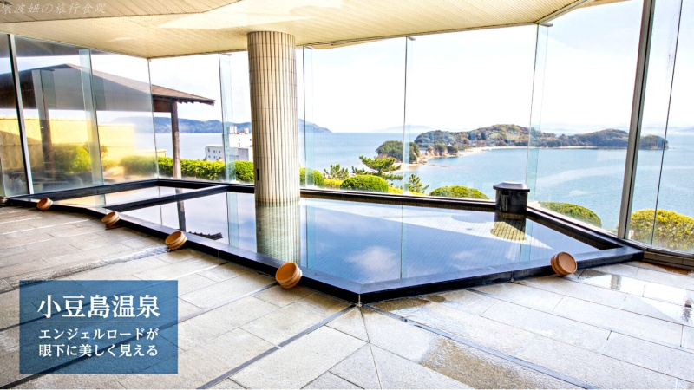
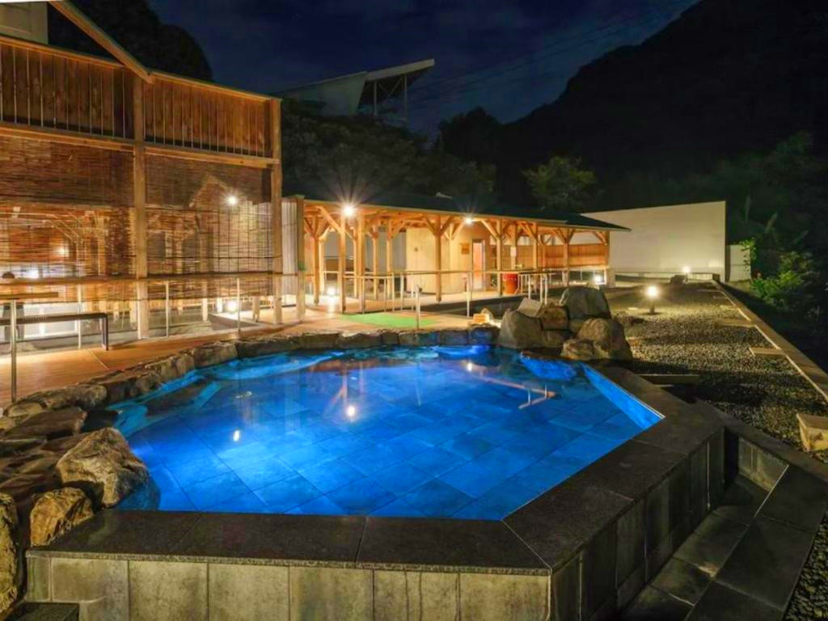
住宿飯店介紹｜溫泉飯店篇
小豆島・奧道後
兩晚溫泉住宿，重點提醒：依飯店現場公告確認泡湯時間與禮儀。
09/25 小豆島｜天空酒店 海廬
09/27 松山｜奧道後壹湯之守
海景溫泉旅館，可眺望天使之路
• 大浴場與露天風呂可欣賞瀨戶內海景。
• 溫泉：小豆島「Olive 溫泉」，泉質為鈉氯化物泉。
• 設有男女露天風呂與內湯；泡湯時間請依飯店公告。
• 房間／大廳視角可見天使之路與高松、屋島方向景色。
※ 山海景、房型與浴場開放狀況以飯店當日安排為準。
森林溪谷旁的大型溫泉旅館
• 大露天風呂「翠明之湯」，可感受石手川與杉立山自然景觀。
• 館內有足湯露台、貸切露天溫泉、賣店、圖書館與投幣洗衣等設施。
• 泉質為含硫黃弱放射能的鹼性單純溫泉，適合放鬆疲勞。
• 泡湯前請先沖洗，毛巾勿入池，避免酒後或空腹入浴。
百威旅遊 王俊凱 ｜ 祝各位旅途愉快・收穫滿滿
Notes:
[Sources]
- 天空ホテル海廬官方網站：小豆島溫泉旅館、天使之路景觀與露天風呂資訊。https://kairo-shodoshima.jp/
- 天空ホテル海廬官方溫泉頁：Olive 溫泉、泉質、露天風呂／內湯與入浴時間資訊。https://kairo-shodoshima.jp/onsen/
- 奥道後 壱湯の守官方館內設施頁：大露天風呂、足湯露台、賣店、圖書館、投幣洗衣等館內資訊。https://www.okudogo.co.jp/floor/
- 奥道後 壱湯の守官方溫泉頁：泉質與貸切露天風呂相關資訊。https://www.okudogo.co.jp/spa/

Slide 10
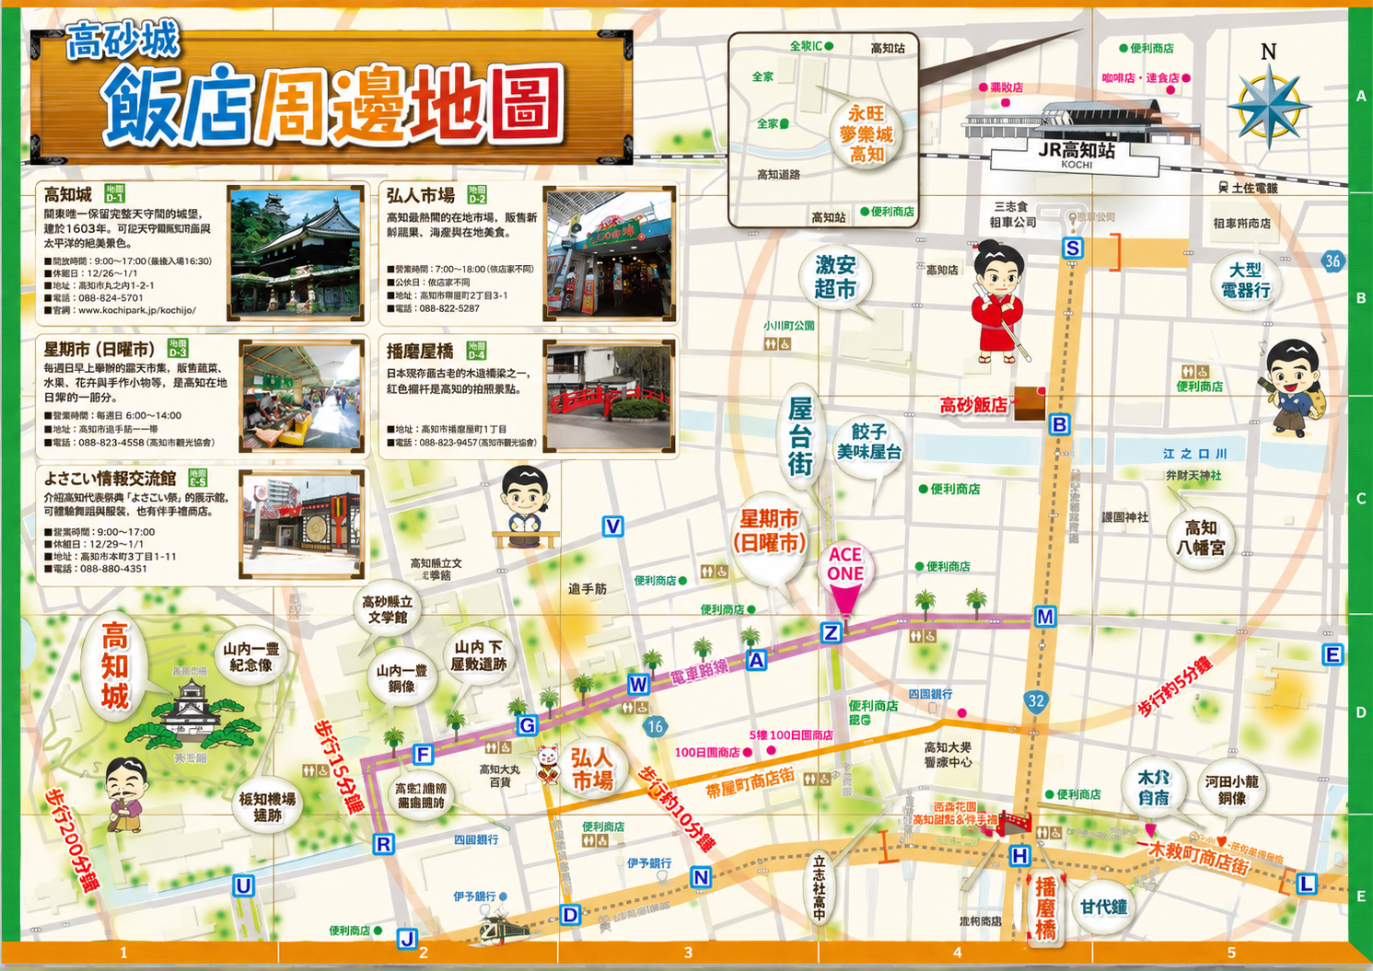
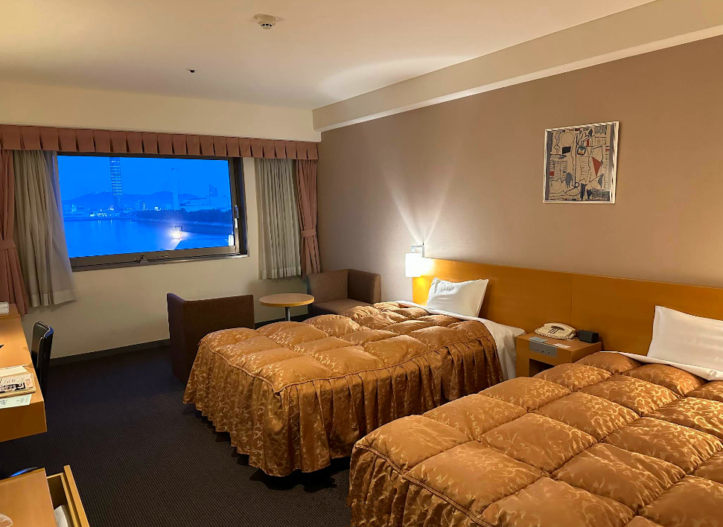
住宿飯店介紹｜市區飯店篇
丸龜・高知
市區飯店以「補給、散策、買飲料零食」為主；實際外出請依導遊集合時間安排。
09/26 丸龜｜丸龜大倉飯店
09/28 高知｜高知 高砂飯店
海景大型飯店，適合隔日四國移動
• JR 丸龜站約車程 5 分，飯店地址位於富士見町。
• 館內有大浴場、桑拿、餐廳、賣店、自動販賣機與投幣洗衣
• 附近補給：便利商店／自動販賣機較方便。
• 想逛大型商場可留意「ゆめタウン丸亀」：食品、藥妝、生活雜貨與餐飲。
※ 飯店離商場多需搭車；請先確認集合時間與交通方式。
高知站近、繁華街也近
• 飯店位於高知市駅前町，距高知站約步行 3 分。
• 繁華街約 5 分圈內，適合短時間買飲料、宵夜或散步
• 附近超市：ACE ONE 高知駅前店，營業 7:30–23:00。
• 可留意高知站周邊、帶屋町商店街與在地美食商圈。
※ 夜間外出請結伴同行，務必帶飯店名片並準時集合。
百威旅遊 王俊凱 ｜ 祝各位旅途愉快・收穫滿滿
Notes:
[Sources]
- オークラホテル丸亀官方網站：地址與基本飯店資訊。https://www.okurahotel.co.jp/contact
- 駅探／楽天トラベル資訊：丸龜大倉飯店交通、館內設備、大浴場、桑拿、賣店與投幣洗衣。https://ekitan.com/local-info/lodging/spot/spid-f877a4e7ce50cb180a3de3050a0cef7b
- ゆめタウン丸亀官方網站：地址、食品賣場、直營賣場與專門店營業時間。https://www.izumi.jp/tenpo/marugame/access
- ホテル高砂資訊：高知站步行3分、繁華街5分圈內、地址與基本資訊。https://ekitan.com/local-info/lodging/spot/spid-6f44dde552c00cd5c14e1e4a5cbb3596
- ACE ONE 高知駅前店官方網站：地址、營業時間 7:30–23:00 與販售品項。https://www.ace1.co.jp/store/store-kochiekimae/

Slide 11
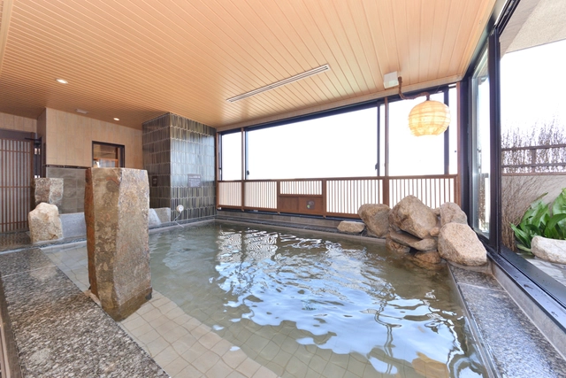
住宿飯店介紹｜高松自由活動
09/29 多美迎高松中央公園前
最後一晚位於高松市中心，適合短距離散策、商店街購物與超市補給。
飯店重點
附近可逛
超市補給
天然溫泉「玉藻之湯」
• 飯店地址：高松市天神前 1-3。
• 琴電瓦町站步行約 5 分，JR 高松站車程約 5 分。
• 館內有大浴場、桑拿、露天風呂與夜食角落。
※ 溫泉開放時間、夜鳴拉麵等服務請以飯店現場公告為準。
高松中央商店街
• 由 8 條商店街組成，拱廊總長約 2.7 公里。
• 丸龜町 Green：商店、餐飲、生活雜貨，適合晚餐後短逛。
• まちのシューレ963：設計雜貨、在地選物與咖啡。
※ 各店營業時間不同；晚餐自理當天可先確認集合與回飯店時間。
飲料、零食、日用品
• マルナカ田町店：食品、日用雜貨，營業 9:00–22:00。
• 商店街內另有藥妝、便利商店與餐飲店可補給。
• 建議買：飲料、隔日早餐小點、喉糖、保濕用品。
※ 購買酒類需符合日本年齡規定；請避免購買禁止入境食品。
百威旅遊 王俊凱 ｜ 祝各位旅途愉快・收穫滿滿
Notes:
[Sources]
- 多美迎高松中央公園前官方交通資訊：地址、瓦町站步行5分、JR高松站車程5分、機場巴士站步行1分。https://dormy-hotels.com/dormyinn/hotels/takamatsuchuo/access/
- 駅探／楽天トラベル資訊：多美迎高松中央公園前館內設備包含大浴場、桑拿、露天風呂等。https://ekitan.com/local-info/lodging/spot/spid-0e2c0f6b1a0e1740a0ff0e853d403ed9
- 高松市官方觀光網站：高松中央商店街由8條商店街構成，總長約2.7公里。https://www.art-takamatsu.com/jp/spot/entry-641.html
- 丸亀町 Green：地址與營業資訊。https://page.line.me/lzq2121m
- まちのシューレ963：地址與營業資訊。https://www.schule.jp/access/
- 高松田町商店街：マルナカ田町店地址與營業時間。https://takamatsu-tamachi.net/shop/marunaka/

Slide 12
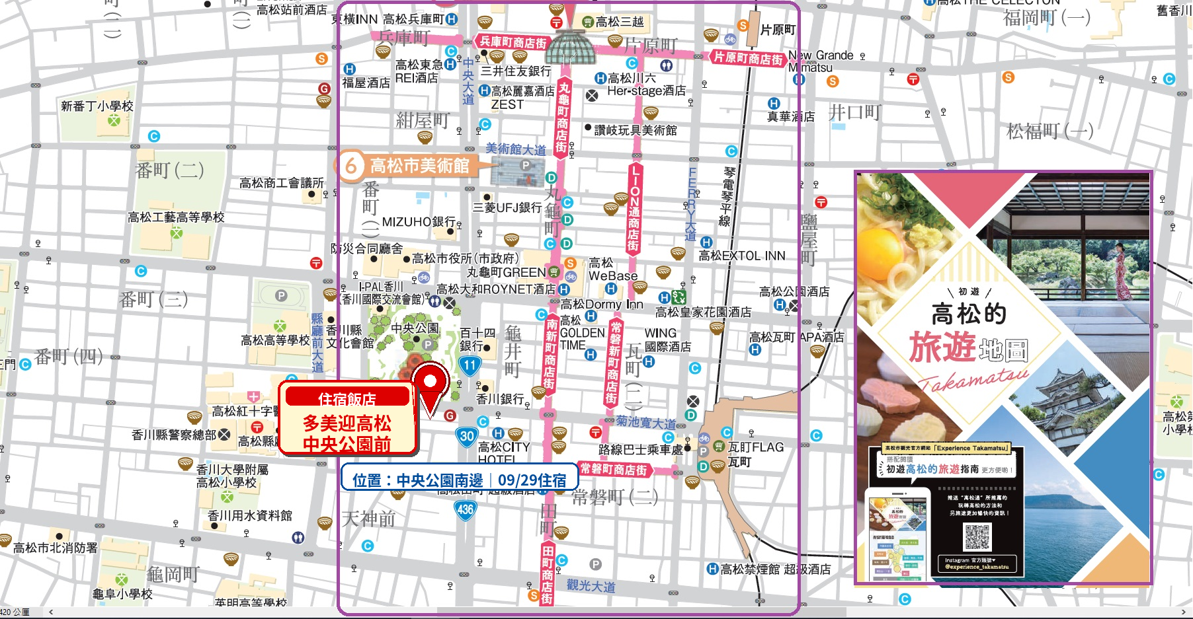
09/29 高松市區地圖｜多美迎高松中央公園前飯店
中央公園南邊

Slide 13
行李與登機須知
星宇航空經濟艙
托運行李
手提行李
液體規定
1件 23 公斤
1件7 公斤以內
• 單瓶不超過100ml
• 放入1公升透明夾鏈袋
• 通過安檢時分開檢查
鋰電池 / 行動電源
不要放托運的物品
• 備用鋰電池與行動電源不可托運，需隨身攜帶
• 請分開放入透明夾鏈袋或個別保護，避免短路
• 機上禁用行動電源充電及使用
• 貴重物品、現金、證件、藥品請隨身攜帶
• 肉類、水果、乳製品、植物或其製品請勿入境日本
• 刀剪、尖銳工具、棒球棒等需依航空規定處理
百威旅遊 王俊凱 ｜ 祝各位旅途愉快・收穫滿滿
Notes:
[Sources]
- 出團手冊頁28-30：隨身行李、液體、手提行李與鋰電池/行動電源規定。
- 出團手冊頁36：日本線行李限制表格，星宇航空經濟艙行李規定。
- 出團手冊頁31-33：台灣及日本出入境違禁品與檢疫注意事項。

Slide 14
天氣衣著與團體旅遊提醒
四國 9/25–9/30
天氣與衣著
其他注意事項
• 9/25–9/30 預計氣溫 16–27°C，舒適涼爽
• 早晚溫差較大，建議攜帶薄外套
• 白天陽光較強，請做好防曬
• 建議穿舒適鞋子，方便步行活動
• 攜帶雨具、防曬用品、保濕用品、常用藥品
• 時差：日本比台灣快1小時
• 本次行程為團體旅遊，請遵守導遊行程安排，並請在約好的時間準時集合
• 若需協助，請第一時間告知導遊或在群組留言
旅遊安全提醒
• 行程中請注意個人財物與隨身物品安全
• 下車前請記住集合地點、時間與遊覽車資訊
• 夜間活動請結伴同行，避免單獨行動
百威旅遊 王俊凱 ｜ 祝各位旅途愉快・收穫滿滿
Notes:
[Sources]
- 出團手冊頁26-27：四國9-11月溫度、時差與衣著建議。
- 出團手冊頁39：旅遊與隨身物及行李安全提醒。
- 使用者提供的注意事項修正：天氣衣著、團體旅遊集合、協助回報方式。

Slide 15
出發前最後確認
帶著好心情出發
出發前檢查
緊急聯絡
• 護照、現金日幣、信用卡
• 手機、充電線、行動電源
• 個人常用藥、保濕、防曬、雨具
• 薄外套、舒適鞋
• 旅遊手冊、行李吊牌、網卡
• 購物袋, 手提袋
領隊 / 導遊：蘇耿逸
台灣 0958-852166｜日本 070-4035-9963
一句話提醒
準時集合、輕便出發、互相照應。
旅途中有任何需要，請第一時間告知導遊或在群組留言。
祝各位旅途愉快・收穫滿滿
百威旅遊 王俊凱 ｜ 祝各位旅途愉快・收穫滿滿
Notes:
[Sources]
- 出團手冊頁4：領隊/導遊與送機人員資料。
- 出團手冊頁48：攜帶物品參考檢查表。

